Slide 1

Apresentação Bimestral de PDS
Banco de Dados Integrado

Slide 2
RESPONSÁVEIS
INTEGRANTES
Camila
Larissa

Slide 3
#01 PRINCIPAIS ALTERAÇÕES
Total de requisições de alteração: 11
Principais alterações:
Nome e tipo de atributo;
Remoção de atributos;
Novos inserts e
Modificações em descrições de atributos no dicionário.

Slide 4
Apresentação Bimestral de PDS
Desenvolvedores

Slide 5
INTEGRANTES
DESENVOLVEDORES
Lucas Spreng
Gustavo Henrique

Slide 6
ATIVIDADES DE INTEGRAÇÃO
Como era?
Como está?
Como ficará?

Slide 7
#01 COMO ERA?
Existência de 5 projetos dentro de um.
Falta de padronização.
Poucos usos das estruturas definidas (MVC).
Falta de organização.
Utilização de padrões de nomes entre arquivos diferentes a cada módulo.

Slide 8
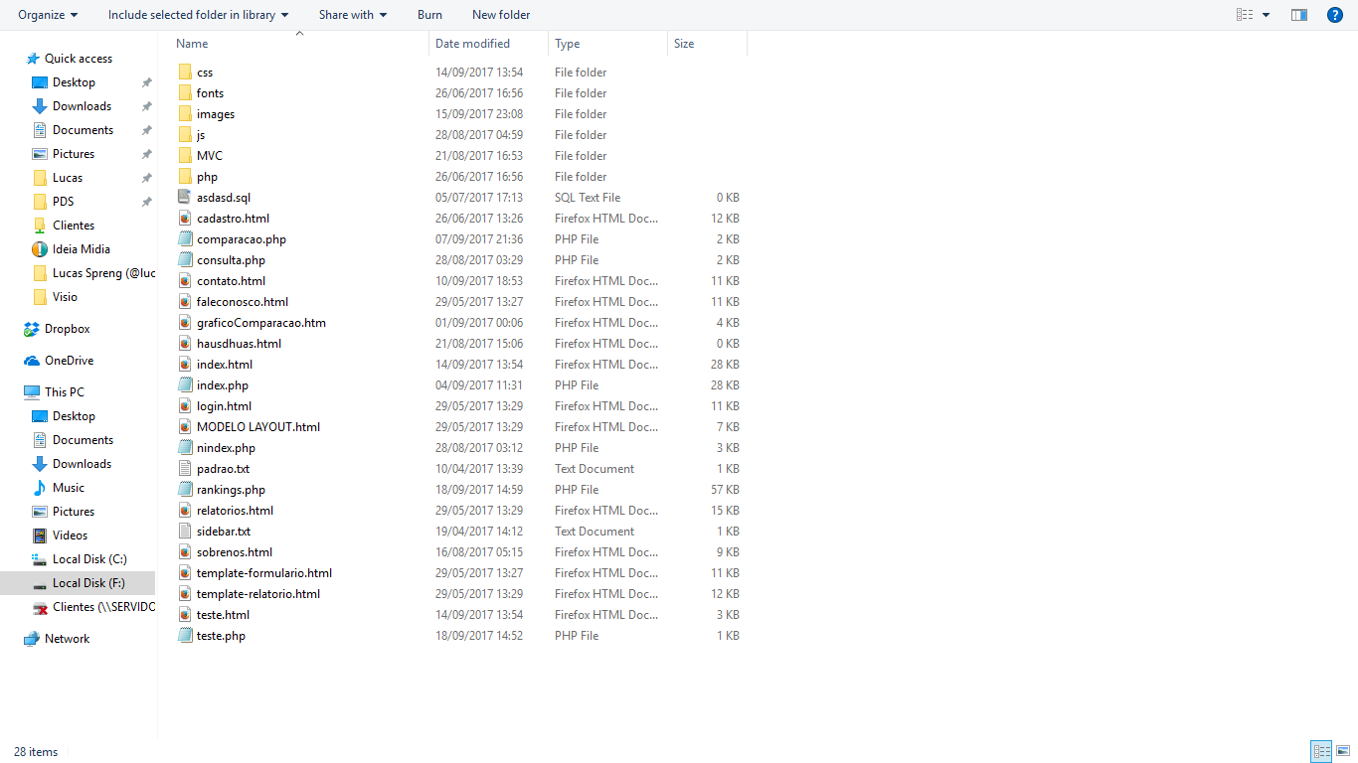

Slide 9
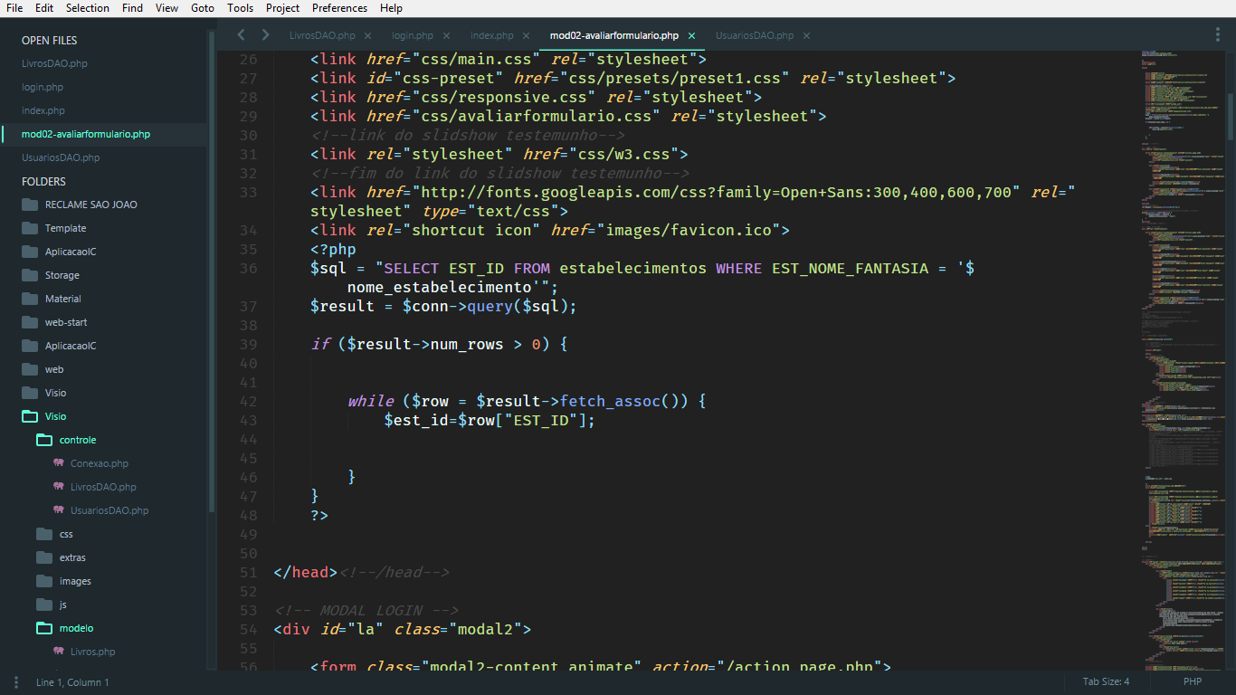

Slide 10
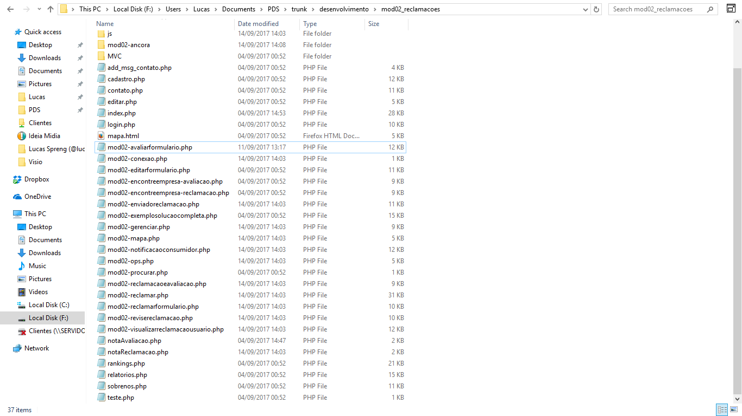

Slide 11
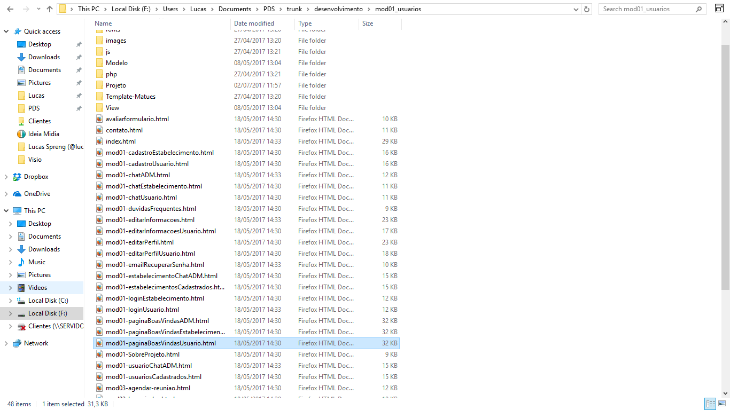

Slide 12
#02 COMO ESTÁ?
Estruturação do projeto de maneira integrada.
Padronização nos nomes dos arquivos.
Uso da estrutura definida (MVC)
Organização padronizada
Facilidade de manutenção
[CORRIGIR] Links e conexões entre todos os módulos
[CORRIGIR] Estrutura de distribuição dos scripts (/js)

Slide 13
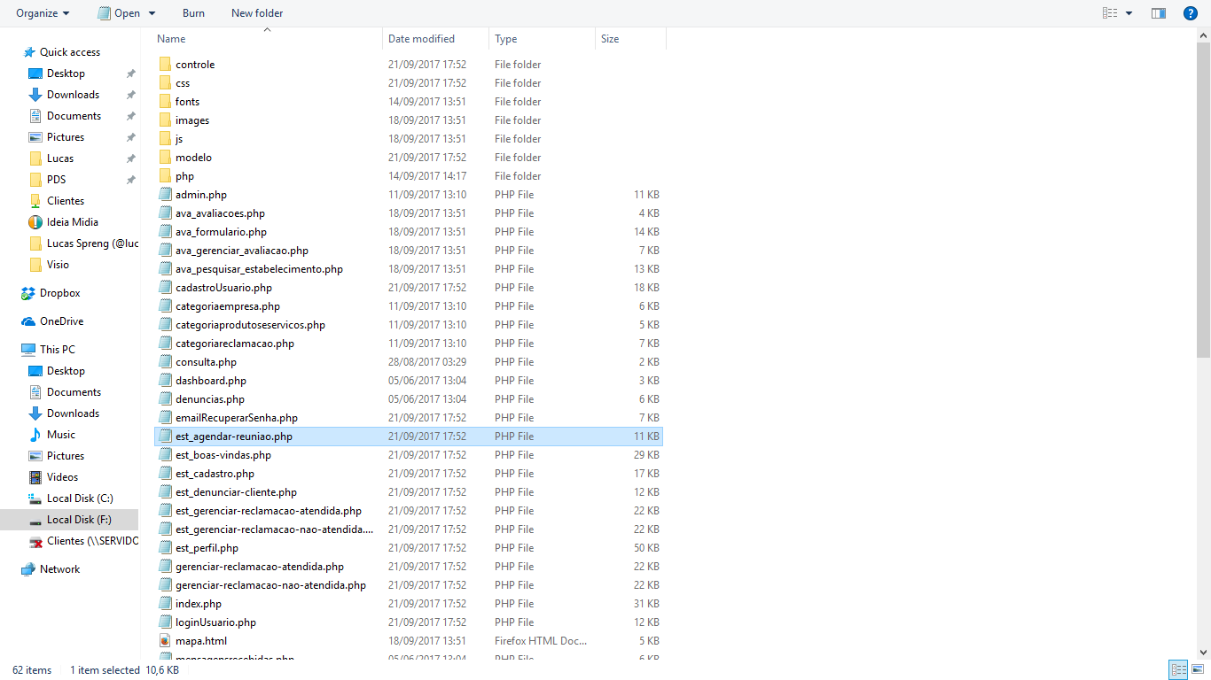

Slide 14
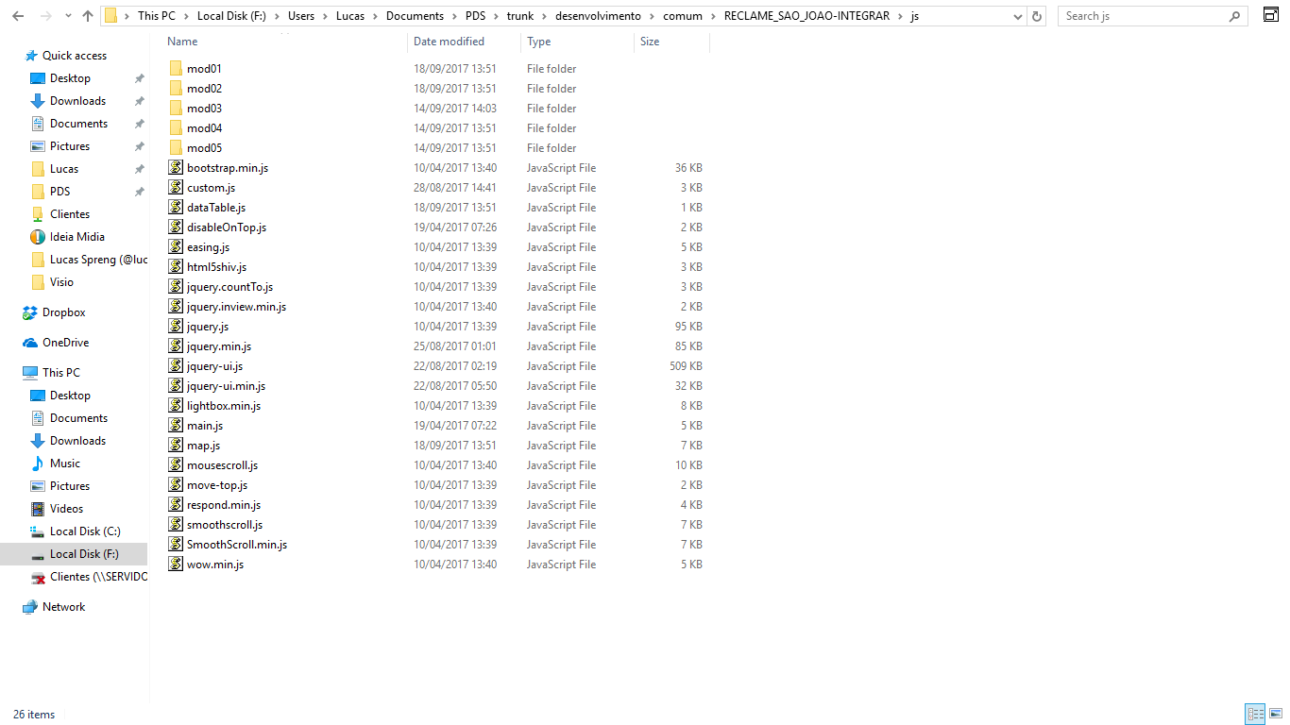

Slide 15
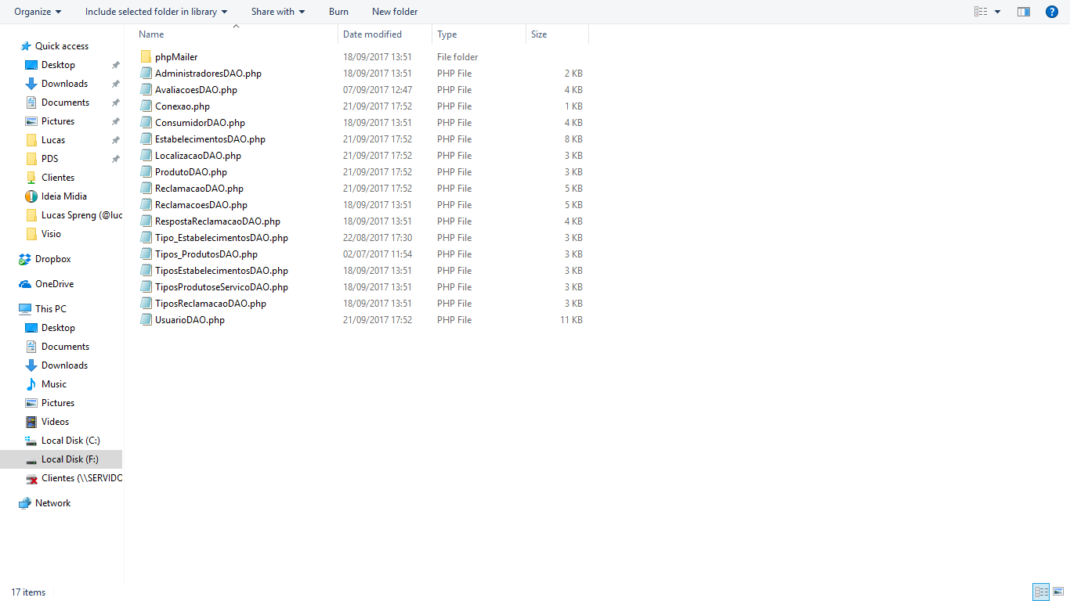

Slide 16
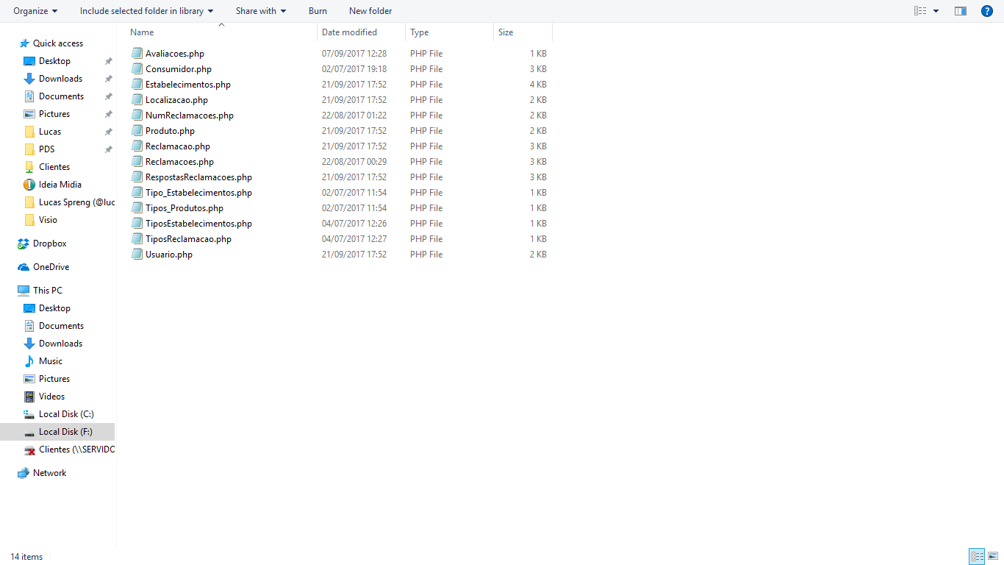

Slide 17
#03 COMO FICARÁ?
Links e conexões entre todos os módulos corrigidos
Estrutura de distribuição dos scripts (/js) corrigida
Sistema funcionando totalmente com interação entre o usuário logado e todas as demais páginas
Fluxo com links corretos em todas as páginas

Slide 18
Apresentação Bimestral de PDS
Módulo 01 – Usuários

Slide 19
INTEGRANTES
MÓDULO 01
Ailton Romano | Jéssica Fernandes
Beatriz Barros | Kémily Ramiro
Camila Tódero | Matheus Malheiros
Rodne Wilson

Slide 20
PLANEJAMENTO
GRUPO 1
Analista | Ailton
DBA | –
Desenvolvedor | Matheus / Rodne
GRUPO 2
Analista | Kémily
DBA | Beatriz e Camila
Desenvolvedor | Jéssica

Slide 21
#01 ITERAÇÃO
EXIBIR PÁGINA DE RECEPÇÃO
Desenvolvimento | 80%
Casos de Teste | 50%
Responsável | Grupo 1
REALIZAR CADASTRO
Desenvolvimento | 100%
Casos de Teste | 100%
Responsável | Grupo 1
ACESSAR PÁGINA DE BOAS VINDAS
Desenvolvimento | 80%
Casos de Teste | 50%
Responsável | Grupo 2
REALIZAR LOGIN
Desenvolvimento | 100%
Casos de Teste | 100%
Responsável | Grupo 2

Slide 22
#02 ITERAÇÃO
RECUPERAR SENHA
Desenvolvimento | 90%
Casos de Teste | 80%
Responsável | Grupo 2
ACESSAR PÁGINA DE DÚVIDAS FREQUENTES
Desenvolvimento | 100%
Casos de Teste | 100%
Responsável | Grupo 1
VALIDAR CADASTRO
Desenvolvimento | 100%
Casos de Teste | 100%
Responsável | Grupo 2
ACESSAR MAPA DE ESTABELECIMENTOS
Desenvolvimento | 100%
Casos de Teste | 100%
Responsável | Grupo 2
ACESSAR SOBRE O IFSP E O PROJETO
Desenvolvimento | 100%
Casos de Teste | 100%
Responsável | Grupo 1

Slide 23
#03 ITERAÇÃO
ACESSAR SOBRE NÓS
Desenvolvimento | 20%
Casos de Teste | 33%
Responsável | Grupo 2
ACESSAR CHAT SÍNCRONO
Desenvolvimento | 0%
Casos de Teste | 0%
Responsável | Grupo 2
ACESSAR FALE CONOSCO (CONTATO)
Desenvolvimento | 20%
Casos de Teste | 0%
Responsável | Grupo 1
EDITAR INFORMAÇÕES
Desenvolvimento | 0%
Casos de Teste | 0%
Responsável | Grupo 1
VISUALIZAR COMENTÁRIOS REPERCURTIDOS
Desenvolvimento | 0%
Casos de Teste | 0%
Responsável | Grupo 2

Slide 24
#04 ITERAÇÃO
VISUALIZAR RANKINGS
Desenvolvimento | 0%
Casos de Teste | 0%
Responsável | Grupo 1
VIZUALIZAR GRÁFICOS
Desenvolvimento | 0%
Casos de Teste | 0%
Responsável | Grupo 1
EXIBIR PÁGINA DO ADMINISTRADOR
Desenvolvimento | 0%
Casos de Teste | 0%
Responsável | Grupo 2
EXIBIR PÁGINA DO MODERADOR
Desenvolvimento | 0%
Casos de Teste | 0%
Responsável | Grupo 2
VERIFICAR PERMISSÃO PARA LOGAR
Desenvolvimento | 0%
Casos de Teste | 0%
Responsável | Grupo 1

Slide 25
#01 EXIBIR PÁGINA DE RECEPÇÃO
CENÁRIO PRINCIPAL
Exibir página de recepção: página que o usuário verá ao entrar no portal Reclame São João, não precisando estar logado.
CENÁRIO ALTERNATIVO
Não possui.
ACESSAR CASO DE USO

Slide 26
#01 ACESSAR PÁGINA DE BOAS VINDAS
CENÁRIO PRINCIPAL
Acessar página de Boas Vindas: página que o usuário verá ao logar no portal, com todas as funções e configurações que pode utilizar.
CENÁRIO ALTERNATIVO
Caso a funcionalidade principal venha a dar errado, mostrar uma rota alternativa a ser seguida.
ACESSAR CASO DE USO

Slide 27
#01 REALIZAR CADASTRO
CENÁRIO PRINCIPAL
Realizar cadastro: ao clicar em cadastrar-se o usuário será redirecionado como consumidor ou estabelecimento.
Para realizar o cadastro a sua respectiva escolha (no caso é Consumidor), inserindo todas as informações necessárias para ter acesso as funções do portal, posteriormente.
ACESSAR CASO DE USO

Slide 28
#01 REALIZAR LOGIN
CENÁRIO PRINCIPAL
Realiza o acesso do consumidor com o portal através de um login com e-mail e senha cadastrados
CENÁRIO ALTERNATIVO
Reinserir os dados de login (E-mail e senha).
ACESSAR CASO DE USO

Slide 29
#02 RECUPERAR SENHA
CENÁRIO PRINCIPAL
Proporciona ao consumidor a opção de recuperar sua senha em caso de esquecimento.
CENÁRIO ALTERNATIVO
Cenário Alternativo 1: reinserir o e-mail.
Cenário Alternativo 2: o usuário não loga em sua conta do e-mail para inserir e confirmar a nova senha e o sistema mantém a senha antiga.
ACESSAR CASO DE USO

Slide 30
#02 VALIDAR CADASTRO
CENÁRIO PRINCIPAL
Envia um link de validação no e-mail do usuário que acabou de se cadastrar no portal.
CENÁRIO ALTERNATIVO
Cenário Alternativo 1: Inserir as informações novamente.
Cenário Alternativo 2: Caso não ocorra validação do link no e-mail, o sistema não valida o cadastro do Stakeholders, esse devera Recadastrar e validar o link no e-mail.
ACESSAR CASO DE USO

Slide 31
#02 ACESSAR SOBRE O IFSP E O PROJETO
CENÁRIO PRINCIPAL
Página de recepção, se encontra no rodapé de todas as páginas e clicando no Saiba Mais também é uma página com informações a respeito do projeto.
CENÁRIO ALTERNATIVO
Não possui.
ACESSAR CASO DE USO

Slide 32
#02 ACESSAR PÁGINA DE DÚVIDAS FREQUENTES
CENÁRIO PRINCIPAL
Página de recepção, página em que estará contida as dúvidas mais frequentes.
CENÁRIO ALTERNATIVO
Selecionar “contato” na pagina de recepção e direcionar o Stakeholder para a página onde estarão contidas 15 perguntas.
ACESSAR CASO DE USO

Slide 33
#02 ACESSAR MAPA DE ESTABELECIMENTOS
CENÁRIO PRINCIPAL
Página inicial, área em que estará contida o Google Maps com os estabelecimentos.
CENÁRIO ALTERNATIVO
Não possui.
ACESSAR CASO DE USO

Slide 34
#03 ACESSAR SOBRE NÓS
CENÁRIO PRINCIPAL
Página de recepção, menu com Sobre Nós, página dos integrantes.
CENÁRIO ALTERNATIVO
Não possui.
ACESSAR CASO DE USO

Slide 35
#03 ACESSAR FALE CONOSCO (CONTATO)
CENÁRIO PRINCIPAL
Página de recepção, entrar em contato com os administradores do portal.
CENÁRIO ALTERNATIVO
Não possui.
ACESSAR CASO DE USO

Slide 36
#03 ACESSAR CHAT SÍNCRONO
CENÁRIO PRINCIPAL
Página de Boas Vindas de todo usuário, comunicação de usuário com administrador.
CENÁRIO ALTERNATIVO
Não possui.

Slide 37
#03 EDITAR INFORMAÇÕES
CENÁRIO PRINCIPAL
Página de Boas Vindas do usuário, terá a opção de editar suas informações.
CENÁRIO ALTERNATIVO
Não possui.

Slide 38
#03 VALIDAR EDIÇÃO DE E-MAIL / CPF
CENÁRIO PRINCIPAL
Página de Boas Vindas do usuário, caso tenha editado seu e-mail ou CPF, será enviado um link de validação para o e-mail.
CENÁRIO ALTERNATIVO
Não possui.

Slide 39
#03 VISUALIZAR COMENTÁRIOS REPERCURTIDOS
CENÁRIO PRINCIPAL
Na página de recepção estará contido os comentários mais repercutidos na semana.
CENÁRIO ALTERNATIVO
Não possui.

Slide 40
ANÁLISE DOS CASOS DE TESTE
Quantidade de Casos de Testes: 50
Quantidade de Sucesso: 37
Quantidades de Falha: 6
Falhas Corrigidas
Sucesso: No pop-up onde deveria estar escrito “consumidor” estava “usuário”.
Sucesso: Tinha um campo (sobrenome) a mais.
Sucesso: Ainda não está exibindo o pop-up.
Sucesso: Não está acessando o Google Maps.
Sucesso: Falha no redirecionamento da página.
Sucesso: Não está verificando se o e-mail inserido é de um consumidor já cadastrado.
Permanece falha: Não está aparecendo as informações ao clicar na foto.

Slide 43
MÓDULO 01 - USUÁRIOS
INTEGRANTES
Ailton Romano | Jéssica Fernandes
Beatriz Barros | Kémily Ramiro
Camila Tódero | Matheus Malheiros
Rodne Wilson

Slide 44
INTEGRANTE
Nome do Integrante | Função no Projeto
Ailton Romano | Analista
Principais Dificuldades
Entrosamento com o módulo
Motivação
Programação

Slide 45
Principais Atividades Desenvolvidas
Apresentação Bimestral de PDS
Programação

Slide 46
Sugestões
Maior empenho dos integrantes de cada módulo que não estejam desenvolvendo ou exercendo atividades do módulo. Exemplo: Analistas durante as alterações do bando de dados ou qualquer atividade relacionada a isto.

Slide 47
INTEGRANTE
Nome do Integrante | Função no Projeto
Beatriz Barros | DBA
Principais Dificuldades
Programar
Comunicação com o módulo

Slide 48
Principais Atividades Desenvolvidas
Revisão no documento de Casos de Teste
Revisão no documento de Requisitos
Casos de Teste
Desenvolvimento de Casos de Uso
Elaboração da Apresentação Bimestral do Módulo 01

Slide 49
Sugestões
Maior organização nas pastas dos desenvolvedores e no código de programação do nosso módulo.

Slide 50
INTEGRANTE
Nome do Integrante | Função no Projeto
Camila Tódero | DBA
Principais Dificuldades
Comunicação do módulo
Desenvolvimento dos Casos de Uso

Slide 51
Principais Atividades Desenvolvidas
Revisão no documento de Casos de Teste
Revisão no documento de Requisitos
Casos de Teste
Desenvolvimento de Casos de Uso
Alguns requerimentos de mudança do Banco de Dados
Elaboração da Apresentação Bimestral do Módulo 01

Slide 52
Sugestões
Maior empenho de todos para cumprir as tarefas a serem executadas
Maior comunicação entre os integrantes de meu módulo, mas também no geral
Organização das pastas de desenvolvimento
Maior dedicação de todos, em especial de alguns desenvolvedores

Slide 53
INTEGRANTE
Nome do Integrante | Função no Projeto
Jessica Fernandes | Desenvolvedora
Principais Dificuldades
Dificuldade ao tentar implantar bootstrap nas páginas

Slide 54
Principais Atividades Desenvolvidas
Testes referente ao documento de Casos de Teste
Correções referente ao documento de Casos de Teste
Desenvolvimento dos Casos de Uso

Slide 55
Sugestões
Não há sugestões.

Slide 56
INTEGRANTE
Nome do Integrante | Função no Projeto
Kémily | Analista
Principais Dificuldades
Desenvolvimento dos testes dos Casos de Teste.

Slide 57
Principais Atividades Desenvolvidas
Revisão do documento de requisitos
Revisão do documento de Casos de Teste
Realização dos Testes dos Casos de Teste

Slide 58
Sugestões
Mais comunicação e empenho entre todos os integrantes do grupo.

Slide 59
INTEGRANTE
Nome do Integrante | Função no Projeto
Matheus | Desenvolvedor
Principais Dificuldades
Realizar o envio do e-mail de validação de cadastro e a confirmação desta validação.

Slide 60
Principais Atividades Desenvolvidas
Modificar o formulário de cadastro do usuário.
Realizar validação de cadastro
Realizar verificação de login
Acessar mapa de estabelecimentos
Modificar pastas e páginas no projeto, utilizando o que foi pré-definido

Slide 61
Sugestões
Maior divisão das tarefas, para não sobrecarregar uma pessoa.

Slide 62
INTEGRANTE
Nome do Integrante | Função no Projeto
Rodne | Desenvolvedor
Principais Dificuldades
Motivação.

Slide 63
Principais Atividades Desenvolvidas
Redirecionamento das páginas.
Casos de Teste.
Correção de pequenos erros.

Slide 64
Sugestões
Sem sugestões.

Slide 65
Módulo 01 – Notas
Nomes dos Integrantes | Notas
Ailton | 8
Beatriz Barros | 9
Camila | 10
Jessica | 9
Kémily | 7,5
Matheus | 9,5
Rodne | 6
Nota do Módulo: | 7,5

Slide 66
Apresentação Bimestral de PDS
Módulo 02 – Reclamações

Slide 67
INTEGRANTES
MÓDULO 02
Alexandre Freitas | Gabriel Pella
Beatriz Peixoto | Giovana Cazaroto
Ellen Souza | Letícia Araújo
Gabriela Costa | Rafael Pontes

Slide 68
PLANEJAMENTO
GRUPO 1
Analista | Gabriela / Beatriz
DBA | Giovana
Desenvolvedor | Alexandre
GRUPO 2
Analista | Letícia Araújo
DBA | Ellen Souza
Desenvolvedor | Rafael / Gabriel

Slide 69
#01 ITERAÇÃO
CRIAR RECLAMAÇÃO
Desenvolvimento | 100%
Casos de Teste | 100%
Responsável | Grupo 1
PESQUISAR E EXIBIR EMPRESA
Desenvolvimento | 100%
Casos de Teste | 100%
Responsável | Grupo 2

Slide 70
#02 ITERAÇÃO
CALCULAR MÉDIA DA AVALIAÇÃO DO ESTABELECIMENTO
Desenvolvimento | 60%
Casos de Teste | 60%
Responsável | Grupo 1
AVALIAR ESTABELECIMENTO
Desenvolvimento | 90%
Casos de Teste | 90%
Responsável | Grupo 2

Slide 71
#03 ITERAÇÃO
EXCLUIR RECLAMAÇÃO
Desenvolvimento | 0%
Casos de Teste | 0%
Responsável | Grupo 1
EXIBIR REPUTAÇÃO
Desenvolvimento | 0%
Casos de Teste | 0%
Responsável | Grupo 2
EDITAR RECLAMAÇÃO
Desenvolvimento | 0%
Casos de Teste | 0%
Responsável | Grupo 1
GERENCIAR RECLAMAÇÕES
Desenvolvimento | 0%
Casos de Teste | 0%
Responsável | Grupo 2

Slide 72
#01 PESQUISAR E EXIBIR EMPRESA
CENÁRIO PRINCIPAL
Página principal no campo pesquisa e a página do estabelecimento pesquisado
CENÁRIO ALTERNATIVO
Cenário Alternativo 1: Página que exibe a reputação do estabelecimento pesquisado.
Cenário Alternativo 2: Campo “criar nova reclamação”.
Cenário Alternativo 3: Campo “avaliar estabelecimento”.
ACESSAR CASO DE USO

Slide 73
#01 CRIAR RECLAMAÇÃO
CENÁRIO PRINCIPAL
Página principal do estabelecimento no campo “Reclamar”.
CENÁRIO ALTERNATIVO
Cenário Alternativo 1: Página que exibe a reputação do estabelecimento pesquisado.
Cenário Alternativo 2: Pop-up quando houverem campos obrigatório em branco.
Cenário Alternativo 2: Campo “avaliar estabelecimento”.
ACESSAR CASO DE USO

Slide 74
#02 AVALIAR ESTABELECIMENTO
CENÁRIO PRINCIPAL
Página principal do estabelecimento no campo “Avaliar”.
CENÁRIO ALTERNATIVO
Cenário Alternativo 1: Cálculo da avaliação realizada.
Cenário Alternativo 2: Página “Nossos serviços”, no atalho “Avaliar”.
ACESSAR CASO DE USO

Slide 75
#02 MÉDIA DA AVALIAÇÃO DOS ESTABELECIMENTOS
CENÁRIO PRINCIPAL
Média das avaliações ao clicar em “Avaliar”.
CENÁRIO ALTERNATIVO
Não possui.
ACESSAR CASO DE USO

Slide 76
#03 GERENCIAR RECLAMAÇÕES
CENÁRIO PRINCIPAL
Gerenciar Reclamações
CENÁRIO ALTERNATIVO
Não possui.
ACESSAR CASO DE USO

Slide 77
#03 EXCLUIR RECLAMAÇÃO
CENÁRIO PRINCIPAL
Gerenciar Reclamações
CENÁRIO ALTERNATIVO
Não possui.
ACESSAR CASO DE USO

Slide 78
#03 EDITAR RECLAMAÇÃO
CENÁRIO PRINCIPAL
Editar Reclamação
CENÁRIO ALTERNATIVO
Não possui.
ACESSAR CASO DE USO

Slide 79
#03 EXIBIR REPUTAÇÃO
CENÁRIO PRINCIPAL
Exibir Reputação
CENÁRIO ALTERNATIVO
Não possui.
ACESSAR CASO DE USO

Slide 80
ANÁLISE DOS CASOS DE TESTE
As falhas foram corrigidas, pois agora estamos utilizando o banco integrado e a fórmula foi compreendida. As falhas que persistem se dão pelo fato de algumas páginas não estarem integradas.
Quantidade de Casos de Testes: 76
Quantidade de Sucesso: 67
Quantidades de Falha: 9

Slide 81
ANÁLISE DOS CASOS DE TESTE
Caso de Uso 01 – Pesquisar e exibir empresa
Quantidade de Falhas: 7
CT#03, #10, #17, #18 : Não haviam dados inseridos no banco integrado.
CT#08: Página não recarregava para empresa sem facebook.
CT#09: O site da empresa não estava linkado na página.
CT#16: Google Maps não estava carregando.
Caso de Uso 02 – Criar reclamação
Quantidade de Falhas: 12
CT#21 ao CT#28: A fórmula da reclamação não foi feita.
CT#31: Não se aplicava a tipo de reclamação.

Slide 82
ANÁLISE DOS CASOS DE TESTE
Caso de Uso 03 – Avaliar Estabelecimento
Quantidade de Falhas: 1
CT#45: Não haviam avaliações no Banco Integrado para o cálculo da média.
Caso de Uso 04 – Calcular média da avaliação do estabelecimento
Quantidade de Falhas: 2
CT#50 e #51: O ranking não foi feito, pois não há integração com o projeto.

Slide 83
ANÁLISE DOS CASOS DE TESTE
Caso de Uso 05 – Gerenciar Reclamações
Quantidade de Falhas: 5
CT#59 : não foi feito pois só após estar logado e que da pra ver o menu
CT#60 : complexo, precisa de ajuda
CT#66, CT#67, CT#68 : falta só filtrar, usando select
Caso de Uso 07 – Gerenciar Reclamações
Quantidade de Falhas: 1
CT#75 : Falta dar a mensagem campo em branco

Slide 86
INTEGRANTE
Nome do Integrante | Função no Projeto
Alexandre | Desenvolvedor
Principais Dificuldades
População do banco;
Cumprir os prazos estabelecidos;
Desenvolvimento php;

Slide 87
Principais Atividades Desenvolvidas
Desenvolvimento dos casos de uso da segunda interação principalmente no Calcular média da avaliação do estabelecimento.

Slide 88
Sugestões
Não há sugestões

Slide 89
INTEGRANTE
Nome do Integrante | Função no Projeto
Ellen Souza | DBA
Principais Dificuldades
Comunicação do módulo;
Maior ajuda no desenvolvimento;
Realização dos casos de testes;

Slide 90
Principais Atividades Desenvolvidas
Elaboração das pendências;
Desenvolvimento do TFC;
Auxílio na população do banco;
Auxílio no desenvolvimento (MVC e Conexão com o Banco);
Elaboração da Apresentação Bimestral (3º Bimestre);

Slide 91
Sugestões
Melhorar a comunicação do módulo;
Manter a calma em situações em que as tarefas não foram todas concluídas;

Slide 92
INTEGRANTE
Nome do Integrante | Função no Projeto
Beatriz Peixoto | Analista
Principais Dificuldades
Comunicação com o módulo;
Ajudar no desenvolvimento

Slide 93
Principais Atividades Desenvolvidas
Documento de casos de teste;
Elaboração das pendências;
Desenvolvimento do TFC;
Correção de detalhes do desenvolvimento.

Slide 94
Sugestões
Mais comunicação entre todos os integrantes do módulo;
Remuneração.

Slide 95
INTEGRANTE
Nome do Integrante | Função no Projeto
Gabriela Costa | Analista
Principais Dificuldades
Comunicação, documento de casos de teste.

Slide 96
Principais Atividades Desenvolvidas
Documento do casos de teste

Slide 97
Sugestões
Horário de atendimento

Slide 98
INTEGRANTE
Nome do Integrante | Função no Projeto
Letícia Araújo | Analista
Principais Dificuldades
Ajudar no desenvolvimento

Slide 99
Principais Atividades Desenvolvidas
Documento de casos de teste

Slide 100
Sugestões
Não há sugestões

Slide 101
INTEGRANTE
Nome do Integrante | Função no Projeto
Gabriel Pella | Desenvolvedor
Principais Dificuldades
Prazos
Integração dos módulos
Falta de estimulo

Slide 102
Principais Atividades Desenvolvidas
Desenvolvimento de vários casos de uso e ajuda em documentos.

Slide 103
Sugestões
Mais integração entre os módulos e Remuneração pelos trabalhos pois aumentaria a motivação.

Slide 104
INTEGRANTE
Nome do Integrante | Função no Projeto
Rafael Pontes | Desenvolvedor
Principais Dificuldades
Entregar tudo dentro do prazo.

Slide 105
Principais Atividades Desenvolvidas
Desenvolvimento do site.
Apoio com as documentações.
Populaçao do banco.

Slide 106
Sugestões
Não há sugestões.

Slide 107
INTEGRANTE
Nome do Integrante | Função no Projeto
Giovana Cazaroto | DBA
Principais Dificuldades
População do banco;
Comunicação com o módulo;
Ajudar com os casos de teste.

Slide 108
Principais Atividades Desenvolvidas
Ajudar a popular o Banco de Dados;
Desenvolvimento do TFC;
Ajudei em alguns casos de teste.

Slide 109
Sugestões
Melhorar a integração do módulo e retomar o desempenho do bimestre passado;
Remuneração.

Slide 110
Módulo 02 – Notas
Nomes dos Integrantes | Notas
Alexandre | 7,5
Beatriz Peixoto | 9,0
Ellen | 9,0
Gabriel | 9,5
Gabriela | 6,0
Giovana | 8,5
Letícia | 9,0
Rafael Dattoli | 8,0
Nota do Módulo: | 7,0

Slide 111

Apresentação Bimestral de PDS
Módulo 03 – Estabelecimentos

Slide 112
INTEGRANTES
MÓDULO 03
Brenda Loren | Gabrielle Orrú
Felipe Azarias | Guilherme Damaceno
Gabriele Andrade | Lilian Dantas
Rafael Alves

Slide 113
PLANEJAMENTO
GRUPO 1
Analista | Gabriele A.
DBA | Guilherme
Desenvolvedor | Rafael / Lilian
GRUPO 2
Analista | Brenda
DBA | Gabrielle Orrú
Desenvolvedor | Felipe

Slide 114
#01 ITERAÇÃO
CADASTRAR ESTABELECIMENTO
Desenvolvimento | 100%
Casos de Teste | 95%
Responsável | Grupo 2
GERENCIAR PÁGINA
Desenvolvimento | 100%
Casos de Teste | 95%
Responsável | Grupo 1

Slide 115
#02 ITERAÇÃO
GERENCIAR RESPOSTA RECLAMAÇÃO
Desenvolvimento | 80%
Casos de Teste | 50%
Responsável | Grupo 2
RESPONDER RECLAMAÇÃO
Desenvolvimento | 90%
Casos de Teste | 90%
Responsável | Grupo 1
ATUALIZAR RESPOSTA
Desenvolvimento | 0%
Casos de Teste | 0%
Responsável | Grupo 2
EXCLUIR RESPOSTA
Desenvolvimento | 90%
Casos de Teste | 90%
Responsável | Grupo 1

Slide 116
#03 ITERAÇÃO
DENUNCIAR CLIENTE
Desenvolvimento | 100%
Casos de Teste | 100%
Responsável | Grupo 2
PESQUISAR HISTÓRICO
Desenvolvimento | 0%
Casos de Teste | 0%
Responsável | Grupo 1

Slide 117
#01 CADASTRAR ESTABELECIMENTO
CENÁRIO PRINCIPAL
Ambiente onde a empresa realiza seu cadastro em nosso site.
CENÁRIO ALTERNATIVO
Cenário Alternativo 1: Caso o botão selecionado seja o de consumidor ele volta a página para cadastro de consumidor.
Cenário Alternativo 2: Caso a funcionalidade principal e o cenário alternativo 1 venha a dar errado, manda uma mensagem avisando o erro, como campo em branco;
ACESSAR CASO DE USO

Slide 118
#01 GERENCIAR PÁGINA
CENÁRIO PRINCIPAL
Ambiente onde a empresa pode gerenciar suas informações pessoais.
CENÁRIO ALTERNATIVO
Abre a informação para edição, permitindo que o estabelecimento edite a mesma, fazendo as alterações necessárias.
ACESSAR CASO DE USO

Slide 119
#02 GERENCIAR RESPOSTA DA RECLAMAÇÃO
CENÁRIO PRINCIPAL
Exibir as reclamações, o status (respondida, não respondida em menos de 15 dias, não respondida em mais de 15 dias) e as opções a serem escolhida na frente de cada reclamação
CENÁRIO ALTERNATIVO
O caso de uso “Responder reclamação” será executado
O caso de uso “Atualizar resposta” será executado.
ACESSAR CASO DE USO

Slide 120
#02 RESPONDER RECLAMAÇÃO
CENÁRIO PRINCIPAL
Abre uma textarea para ser respondida a reclamação, aceitando o limite de 1000 caracteres, será apresentado também como título a reclamação enviada por algum dos consumidores.
CENÁRIO ALTERNATIVO
A textarea está em branco, retorna a mensagem “campo em branco” e retorna ao passo 1 do fluxo principal.
ACESSAR CASO DE USO

Slide 121
#02 ATUALIZAR RESPOSTA
CENÁRIO PRINCIPAL
Abre uma textarea com a resposta da reclamação original escrita, então ele pode modificá-la, seguindo o limite de 1000 Caracteres, sendo apresentada também como título a reclamação enviada por algum dos consumidores.
CENÁRIO ALTERNATIVO
A textarea está em branco, retorna a mensagem “campo em branco” e retorna ao passo 1 do fluxo principal.
ACESSAR CASO DE USO

Slide 122
#02 EXCLUIR RESPOSTA
CENÁRIO PRINCIPAL
Salva as informações no banco de dados, caso necessário, só poderá ser excluída caso a resposta do comentário não tenha sido autorizado pelo administrador.
CENÁRIO ALTERNATIVO
Aparece uma mensagem falando que a mensagem já foi aprovada e não pode ser excluída.
ACESSAR CASO DE USO

Slide 123
#03 DENUNCIAR CLIENTE
CENÁRIO PRINCIPAL
Este Caso de Uso deve ocorrer sempre que o método gerenciar respostas for executado e selecionada a opção denunciar cliente. Ele deve permitir que a empresa denuncie um cliente.
CENÁRIO ALTERNATIVO
Aparece uma mensagem avisando que não é possível fazer a denúncia devido a campos em branco.
ACESSAR CASO DE USO

Slide 124
#03 PESQUISAR HISTÓRICO
CENÁRIO PRINCIPAL
Este Caso de Uso deve ocorrer sempre que o método “Histórico” for executado.
Ele deve exibir o histórico de reclamações da empresa..
CENÁRIO ALTERNATIVO
Aparece a opção de buscar por palavra-chave, ou de selecionar filtros, sendo que os filtros podem ser:
* Por tempo; * Por status (respondida ou não); * Por avaliação;
ACESSAR CASO DE USO

Slide 125
Casos de Testes: 121
Sucesso: 110
Falha: 11

Slide 127
Integrantes
MÓDULO 03
Brenda Loren | Gabrielle Orrú
Felipe Azarias | Guilherme Damaceno
Gabriele Andrade | Lilian Dantas
Rafael Alves

Slide 128
INTEGRANTE
Nome do Integrante | Função no Projeto
Brenda Loren | Analista
Principais Dificuldades
O bimestre como um todo como um todo foi difícil para mim, pois estava desmotivada. Por conta de estar desmotivada não trabalhei o quanto poderia e deveria.

Slide 129
Principais Atividades Desenvolvidas
Alterações nos casos de teste;
Alterações no caso de uso.
Breve participação no desenvolvimento.

Slide 130
Sugestão
Não há sugestões.

Slide 131
INTEGRANTE
Nome do Integrante | Função no Projeto
Felipe Azarias | Desenvolvedor
Principais Dificuldades
Corrigir erros;
Me manter animado;
Me concentrar.

Slide 132
Principais Atividades Desenvolvidas
Alterações nos casos de teste;
Alterações no caso de uso;
Desenvolvimento.

Slide 133
Sugestão
Não há sugestões.

Slide 134
INTEGRANTE
Nome do Integrante | Função no Projeto
Gabriele Andrade | Analista
Principais Dificuldades
Auxiliar os desenvolvedores na parte de programação.

Slide 135
Principais Atividades Desenvolvidas
Alterações nos casos de teste;
Alterações no caso de uso;
Breve participação no desenvolvimento.

Slide 136
Sugestão
Sem sugestões.

Slide 137
INTEGRANTE
Nome do Integrante | Função no Projeto
Gabrielle Orrú | DBA
Principais Dificuldades
Devido a maior parte das atividades ser programação e eu não possuir domínio do assunto, não consegui ajudar e nem desenvolver.

Slide 138
Principais Atividades Desenvolvidas
Alterações no caso de teste;
Alterações no caso de uso.

Slide 139
Sugestão
O módulo retomar a união.

Slide 140
INTEGRANTE
Nome do Integrante | Função no Projeto
Guilherme Damaceno | DBA
Principais Dificuldades
Concentrar na atividade sendo desenvolvida.

Slide 141
Principais Atividades Desenvolvidas
Alterações no caso de teste;
Alterações no caso de uso;
Breve ajuda no desenvolvimento dos casos de uso.

Slide 142
Sugestão
Atividades remuneradas na sala de aula.

Slide 143
INTEGRANTE
Nome do Integrante | Função no Projeto
Lilian Dantas | Desenvolvedor
Principais Dificuldades
Um pouco de dificuldade em alguns desenvolvimentos.

Slide 144
Principais Atividades Desenvolvidas
Desenvolvimento;
Alterações no caso de teste;
Alterações no caso de uso.

Slide 145
Sugestão
Maior colaboração das pessoas ao redor, em questão de pessoas ficarem jogando enquanto você tenta programar, atrapalhando quem está trabalhando.

Slide 146
INTEGRANTE
Nome do Integrante | Função no Projeto
Rafael Alves Camillo | Desenvolvedor
Principais Dificuldades
Integrar os protótipos desenvolvidos do projeto.

Slide 147
Principais Atividades Desenvolvidas
Desenvolvimento da Iterações;
Alterações no caso de teste;
Alterações no caso de uso;
Elaboração da Apresentação Bimestral de PDS.

Slide 148
Sugestão
Minha sugestão para esse bimestre é que haja mais motivação para os alunos que estão trabalhando no projeto, como na realização de um viagem ao fim do projeto, com a turma.

Slide 149
Módulo 03 – Notas
Nomes dos Integrantes | Notas
Brenda Loren | 7,5
Felipe Azarias | 6,5
Gabriele Andrade | 9,0
Gabrielle Orrú | 8,0
Guilherme Damaceno | 8,5
Lilian Dantas | 10
Rafael Alves | 10
Nota do Módulo: | 8.0

Slide 150
Apresentação Bimestral de PDS
Módulo 04 – Relatórios

Slide 151
INTEGRANTES
MÓDULO 02
Larissa Ribeiro | Lucas Spreng
Luísa Villela | Guilherme Assis
Mayara Pires

Slide 152
PLANEJAMENTO
GRUPO 1
Analista | Guilherme
DBA | Larissa
Desenvolvedor | Marcus
GRUPO 2
Analista | Luísa
DBA | Mayara
Desenvolvedor | Lucas

Slide 153
#01 ITERAÇÃO
VISUALIZAR RANKINGS DE ESTABELECIMENTOS
Desenvolvimento | 100%
Casos de Teste | 77%
Responsável | Grupo 1
VISUALIZAR GRÁFICOS DE PROBLEMAS SOLUCIONADOS
Desenvolvimento | 100%
Casos de Teste | 100%
Responsável | Grupo 2

Slide 154
#02 ITERAÇÃO
VISUALIZAR RELATÓRIOS TABULARES COM FILTROS PERSONALIZADOS
Desenvolvimento | 95%
Casos de Teste | 100%
Responsável | Grupo 1
VISUALIZAR LISTA COM ESTABELECIMENTOS TENDENCIOSOS
Desenvolvimento | 50%
Casos de Teste | 80%
Responsável | Grupo 1
VISUALIZAR GRÁFICO DE NÚMERO DE RECLAMAÇÕES RECEBIDAS
Desenvolvimento | 100%
Casos de Teste | 80%
Responsável | Grupo 2

Slide 155
#03 ITERAÇÃO
VISUALIZAR FEEDBACK DAS REUNIÕES COM ESTABELECIMENTOS
Desenvolvimento | 0%
Casos de Teste | 0%
Responsável | Grupo 1 + Lucas
REGISTRAR FEEDBACK DA REUNIÃO REALIZADA COM O CLIENTE
Desenvolvimento | 85%
Casos de Teste | 0%
Responsável | Grupo 1 + Lucas
VISUALIZAR RECLAMAÇÕES DOS ESTABELECIMENTOS NAS ÚLTIMAS SEMANAS
Desenvolvimento | 0%
Casos de Teste | 0%
Responsável | Grupo 2
VISUALIZAR COMPARAÇÃO GRÁFICA E TABULAR ENTRE DUAS EMPRESA DA MESMA CATEGORIA
Desenvolvimento | 0%
Casos de Teste | 0%
Responsável | Grupo 2

Slide 156
#01 VISUAZLIZAR RANKING DE ESTABELECIMENTOS
CENÁRIO PRINCIPAL
Exibir um ranking na página inicial com os 10 melhores e outro com os 10 piores estabelecimentos ao clicar em rankings no menu principal.
CENÁRIO ALTERNATIVO
Na aba serviços, ao clicar em exibir rankings e relatórios o sistema irá redirecionar ao ranking completo de estabelecimentos.
O ranking não está coerente com as informações do banco de dados.
ACESSAR CASO DE USO

Slide 157
#01 VISUALIZAR GRÁFICO DE PROBLEMAS SOLUCIONADOS
CENÁRIO PRINCIPAL
Sidebar Rankings Problemas Solucionados
CENÁRIO ALTERNATIVO
Não possui
ACESSAR CASO DE USO

Slide 158
#02 VISUAZLIZAR RELATÓRIOS TABULARES
CENÁRIO PRINCIPAL
Sidebar Relatórios Relatórios tabulares com filtros personalizados de avaliação;
CENÁRIO ALTERNATIVO
Não possui.
Apresenta algumas falhas na organização da página.
ACESSAR CASO DE USO

Slide 159
#02 VISUALIZAR GRÁFICO NÚMERO DE RECLAMAÇÕES RECEBIDAS
CENÁRIO PRINCIPAL
Sidebar Rankings Número de Reclamações nos últimos tempos
CENÁRIO ALTERNATIVO
Não possui
ACESSAR CASO DE USO

Slide 160
#02 VISUAZLIZAR LISTA DE ESTEBELECIMENTOS TENDENCIOSOS
CENÁRIO PRINCIPAL
Exibir o ranking de estabelecimentos tendenciosos na página inicial.
CENÁRIO ALTERNATIVO
Serviços Exibir Rankings e Relatórios Estabelecimentos Tendenciosos
ACESSAR CASO DE USO

Slide 161
#03 VISUAZLIZAR FEEDBACK DAS REUNIÕES
CENÁRIO PRINCIPAL
menu principal Serviços Exibir ranking e relatórios Feedback das reuniões com estabelecimentos.
CENÁRIO ALTERNATIVO
Não possui.
ACESSAR CASO DE USO

Slide 162
#03 VISUALIZAR RECLAMAÇÕES DOS ESTABELECIMENTOS
CENÁRIO PRINCIPAL
menu principal Serviços Exibir ranking e relatórios Número de reclamações nos últimos tempos.
CENÁRIO ALTERNATIVO
Não possui.
ACESSAR CASO DE USO

Slide 163
#03 REGISTRAR FEEDBACK DA REUNIÃO
CENÁRIO PRINCIPAL
menu principal Serviços Exibir ranking e relatórios Registrar Feedback
CENÁRIO ALTERNATIVO
Não possui.
Apresenta algumas falhas em linhas de código.
ACESSAR CASO DE USO

Slide 164
#03 VISUALIZAR COMPARAÇÃO GRÁFICA E TABULAR ENTRE EMPRESAS
CENÁRIO PRINCIPAL
menu principal Serviços Exibir ranking e relatórios Comparação entre duas empresas.
CENÁRIO ALTERNATIVO
Não possui.
ACESSAR CASO DE USO

Slide 165
Casos de Testes: 59
Sucesso: 35
Falha: 24

Slide 167
Módulo 04 - Relatórios
INTEGRANTES
Larissa Ribeiro | Guilherme Assis
Luísa Villela | Lucas Spreng
Mayara Alves

Slide 168
Módulo 04 – Integrante
Nome do Integrante | Função no Projeto
Guilherme de Assis Mello | Analista
Principais Dificuldades
Não tive dificuldades.

Slide 169
Principais Atividades Desenvolvidas
Documento de Caso de Teste;
Programação da página de feedback
TFC

Slide 170
Sugestões
Não há sugestões...

Slide 171
Módulo 04 – Integrante
Nome do Integrante | Função no Projeto
Larissa Ribeiro | DBA
Principais Dificuldades
Não tive dificuldades.

Slide 172
Principais Atividades Desenvolvidas
Alterações no Banco de dados;
Documento de Casos de Teste;
TFC;
Apresentação Bimestral.

Slide 173
Sugestões
Sem sugestões.

Slide 174
Módulo 04 – Integrante
Nome do Integrante | Função no Projeto
Lucas Spreng | Desenvolvedor
Principais Dificuldades
Cumprir os prazos de entrega.
Integração do Projeto
Encarar sozinho o desenvolvimento de todos os casos de uso

Slide 175
Principais Atividades Desenvolvidas
Desenvolvimento da página do módulo 4 – rankings.php
Exploração e uso do Highcharts
Integração do projeto

Slide 176
Sugestões
Maior união e proatividade da turma como um todo, a fim de evitar e solucionar:
Mal funcionamento de questões supostamente já desenvolvidas (Ex: Banco Integrado).
Integração de toda a parte de desenvolvimento em um mesmo projeto/conjunto de diretórios.
Compartilhamento das classes de modelos e controle na utilização do MVC.

Slide 177
Sugestões
Participação de todos os módulos nas atividades de integração do projeto, tal qual o uso da estrutura escolhida (MVC)
Seguir determinado padrão no desenvolvimento do projeto.

Slide 178
Módulo 04 – Integrante
Nome do Integrante | Função no Projeto
Luísa Villela | Analista
Principais Dificuldades
Dificuldade em focar no projeto.

Slide 179
Principais Atividades Desenvolvidas
Documento de caso de teste.
Apresentação Bimestral de PDS.
Atualização de documentos.
Desenvolvimento do TFC.

Slide 180
Sugestões
Não há sugestão no momento.

Slide 181
Módulo 04 – Integrante
Nome do Integrante | Função no Projeto
Mayara Pires | DBA
Principais Dificuldades
Complexidade do documento de Casos de Teste.

Slide 182
Principais Atividades Desenvolvidas
Desenvolvimento do Banco de Dados Local:
MER, Modelo Lógico e Físico;
Dicionário de Dados;
Integração do Banco de Dados;
Conclusão do documento de Casos de Teste.

Slide 183
Sugestões
Melhorar o comportamento em sala de aula (muito barulho).

Slide 184
Módulo 04 – Notas
Nomes dos Integrantes | Notas
Guilherme de Assis | 8
Larissa Ribeiro | 7.5
Lucas Spreng | 5
Luísa Vilela | 7
Mayara Pires | 6
Nota do Módulo: | 8.0

Slide 185
Apresentação Bimestral de PDS
Módulo 05 – Administrativo

Slide 186
INTEGRANTES
MÓDULO 05
Amanda Souza | Gustavo Henrique
Elizandra Nicolau | Ingrid Lima
Gabriel Rehder | Luiz Fernando
Winnie Cristina

Slide 187
PLANEJAMENTO
GRUPO 1
Analista | Ingrid
DBA | Winnie
Desenvolvedor | Gabriel
GRUPO 2
Analista | Amanda / Elizandra
DBA | Luiz
Desenvolvedor | Gustavo

Slide 188
#01 ITERAÇÃO
ATUALIZAR TIPOS DE ESTABELECIMENTO
Desenvolvimento | 100%
Casos de Teste | 100%
Responsável | Grupo 1
EXCLUIR TIPOS DE ESTABELECIMENTO
Desenvolvimento | 100%
Casos de Teste | 100%
Responsável | Grupo 1
INSERIR TIPOS DE ESTABELECIMENTO
Desenvolvimento | 100%
Casos de Teste | 100%
Responsável | 100%
ATUALIZAR TIPOS DE RECLAMAÇÃO
Desenvolvimento | 100%
Casos de Teste | 100%
Responsável | Grupo 2
EXCLUIR TIPOS DE RECLAMAÇÃO
Desenvolvimento | 100%
Casos de Teste | 100%
Responsável | Grupo 2
INSERIR TIPOS DE RECLAMAÇÃO
Desenvolvimento | 100%
Casos de Teste | 100%
Responsável | Grupo 2

Slide 189
#02 ITERAÇÃO
ATUALIZAR TIPOS DE PRODUTOS E SERVIÇOS
Desenvolvimento | 100%
Casos de Teste | 100%
Responsável | Grupo 1
EXCLUIR TIPOS DE PRODUTOS E SERVIÇOS
Desenvolvimento | 100%
Casos de Teste | 100%
Responsável | Grupo 1
INSERIR TIPOS DE PRODUTOS E SERVIÇOS
Desenvolvimento | 100%
Casos de Teste | 100%
Responsável | 100%
TORNAR ADMINISTRADOR OU MODERADOR
Desenvolvimento | 100%
Casos de Teste | 100%
Responsável | Grupo 2
EDITAR USUÁRIO
Desenvolvimento | 100%
Casos de Teste | 100%
Responsável | Grupo 2
TORNAR USUÁRIO INATIVO
Desenvolvimento | 100%
Casos de Teste | 100%
Responsável | Grupo 2

Slide 190
#01 GERENCIAR TIPOS DE ESTABELECIMENTO
CENÁRIO PRINCIPAL
Exibir uma tabela com a listagem de tipos de estabelecimento já cadastrados.
CENÁRIO ALTERNATIVO
Falhas já corrigidas:
CT #21: Não listava todos os estabelecimentos inseridos.
CT #32: Não listava todos os estabelecimentos atualizados.
Pesquisar tipos de estabelecimento: Conforme for digitado o nome do Tipo de Estabelecimento desejado, aparecera uma aba abaixo da barra de pesquisa que exibirá sugestões de Tipos de Estabelecimento existentes.
Verificação de reclamações vinculados ao Tipo de Estabelecimento: Verificar em banco, se existem reclamações vinculados ao determinado Tipo de Estabelecimento a ser excluído.
Inserir, Atualizar ou Excluir Tipos de Estabelecimento: Exibir um pop-up com os campos disponíveis para inserção dos dados do Tipo de Estabelecimento a ser cadastrado
ACESSAR CASO DE USO

Slide 191
#02 GERENCIAR TIPOS DE RECLAMAÇÃO
CENÁRIO PRINCIPAL
Exibir a listagem dos Tipos de Reclamação já cadastrados.
CENÁRIO ALTERNATIVO
Excluir tipos de estabelecimento: Exibir um pop-up com a seguinte mensagem: “Você tem certeza que deseja excluir a categoria: (Nome da categoria)?”.
Atualizar tipos de estabelecimento: Exibir um pop-up com os campos disponíveis com os dados do Tipo de Reclamação disponíveis para alteração.
Inserir Tipos de Reclamação: Exibir um pop-up com os campos disponíveis para inserção dos dados do Tipo de Reclamação a ser cadastrado.
ACESSAR CASO DE USO

Slide 192
#03 GERENCIAR USUÁRIOS
CENÁRIO PRINCIPAL
O administrador irá gerenciar os usuários podendo torna-lo administrador ou agente moderador, além de poder edita-lo e torná-lo inativo.
CENÁRIO ALTERNATIVO
Tornar usuário inativo: Ocorrerá sempre que o método tornar usuário inativo for selecionado. Irá exibir um pop-up para confirmar a inatividade do usuário.
Tornar usuário inativo: Ocorrerá sempre que o método tornar usuário inativo for selecionado. Irá exibir um pop-up para confirmar a inatividade do usuário.
Tornar administrador ou moderador: Sempre que o método tornar administrador for selecionado, ele deve tornar um usuário administrador ou moderador. Exibirá um pop-up para executar esta ação pedindo confirmação desta.
Editar Usuário: Possibilitar a alteração de dados dos usuários. Exibe um pop-up com os dados do usuário podendo alterá-los.
Falhas que já foram corrigidas:
#CT39: não havia sido feito; #CT40: não havia sido feito;
#CT41: não havia sido feito; #CT42: não havia sido feito;
ACESSAR CASO DE USO
ACESSAR CASO DE USO
ACESSAR CASO DE USO

Slide 193
#04 GERENCIAR TIPOS DE RECLAMAÇÃO
CENÁRIO PRINCIPAL
Exibir uma tabela com a listagem de tipos de produtos e serviços já cadastrados.
CENÁRIO ALTERNATIVO
Excluir tipos de estabelecimento: Exibir um pop-up com a seguinte mensagem: “Você tem certeza que deseja excluir a categoria: (Nome da categoria)?”.
Inserir Tipos de Estabelecimento: Exibir um pop-up com os campos disponíveis para inserção dos dados do Tipo de Produto e Serviço a ser cadastrado
Atualizar tipos de estabelecimento: Exibir um pop-up com os campos disponíveis com os dados do Tipo de Produto e Serviço disponíveis para alteração.
ACESSAR CASO DE USO

Slide 196
MÓDULO 05 – ADMINISTRATIVO
INTEGRANTES
Amanda Souza | Gustavo Henrique
Elizandra Nicolau | Ingrid Lima
Gabriel Rehder | Luiz Fernando
Winnie Cristina

Slide 197
INTEGRANTE
Nome do Integrante | Função no Projeto
Amanda Caroline | Analista
Principais Dificuldades:
Neste bimestre não houve dificuldades.

Slide 198
Principais Atividades Desenvolvidas
Kanbam e Redmine
Casos de teste

Slide 199
Sugestões
Não há sugestões, pois o grupo trabalhou de forma adequada este bimestre.

Slide 200
INTEGRANTE
Nome do Integrante | Função no Projeto
Elizandra | Analista
Principais Dificuldades
Neste bimestre não houve dificuldades.

Slide 201
Principais Atividades Desenvolvidas
Caso de teste
Apresentação Bimestral
Alteração de documentos

Slide 202
Sugestões
Não há sugestões no momento, pois o grupo cooperou e trabalhou em equipe.

Slide 203
INTEGRANTE
Nome do Integrante | Função no Projeto
Ingrid | Analista
Principais Dificuldades
Acompanhar a atualização do site, e colocar esta em vigor nos documentos.

Slide 204
Principais Atividades Desenvolvidas
Controle Redmine
Alterações no Documento de Requisitos Funcionais
Alterações no Documento de Caso de teste
Alterações no Documento de Casos de Uso

Slide 205
Sugestões
Não há sugestões.

Slide 206
INTEGRANTE
Nome do Integrante | Função no Projeto
Luiz Fernando | DBA
Principais Dificuldades
Locomover com muletas pela sala de aula no começo do 3 bimestre.

Slide 207
Principais Atividades Desenvolvidas
Auxiliar na correção de documentos.

Slide 208
Sugestões
Não há sugestões.

Slide 209
INTEGRANTE
Nome do Integrante | Função no Projeto
Winnie Cristina | DBA
Principais Dificuldades
Não houve dificuldades.

Slide 210
Principais Atividades Desenvolvidas
Auxiliar na correção de documentos.

Slide 211
Sugestões
Não há sugestões.

Slide 212
INTEGRANTE
Nome do Integrante | Função no Projeto
Gustavo Henrique | Desenvolvedor
Principais Dificuldades
Integração dos arquivos de controle e visão

Slide 213
Principais Atividades Desenvolvidas
Desenvolvimento da #2 iteração (gerenciar usuários) e correções da iteração #1.

Slide 214
Sugestões
Nada a declarar!

Slide 215
INTEGRANTE
Nome do Integrante | Função no Projeto
Gabriel Rehder | Desenvolvedor
Principais Dificuldades
Integração

Slide 216
Principais Atividades Desenvolvidas
Desenvolvimento dos casos de teste;
Refinamento: #1 e #2;
Iteração;

Slide 217
Sugestões
Nada a declarar!

Slide 218
Módulo 05 – Notas
Nomes dos Integrantes | Notas
Amanda | 9,5
Elizandra | 9,5
Gabriel R. | 9,5
Gustavo Moisés | 9,5
Ingrid | 9,5
Luiz Fernando | 9,5
Winnie | 9,5
Nota do Módulo: | 9,5

